Slide 1
特征工程
钟朋恒
2017.10

Slide 2
特征工程
特征工程是什么
为什么要做特征工程
怎么做特征工程
sklearn
总结

Slide 3
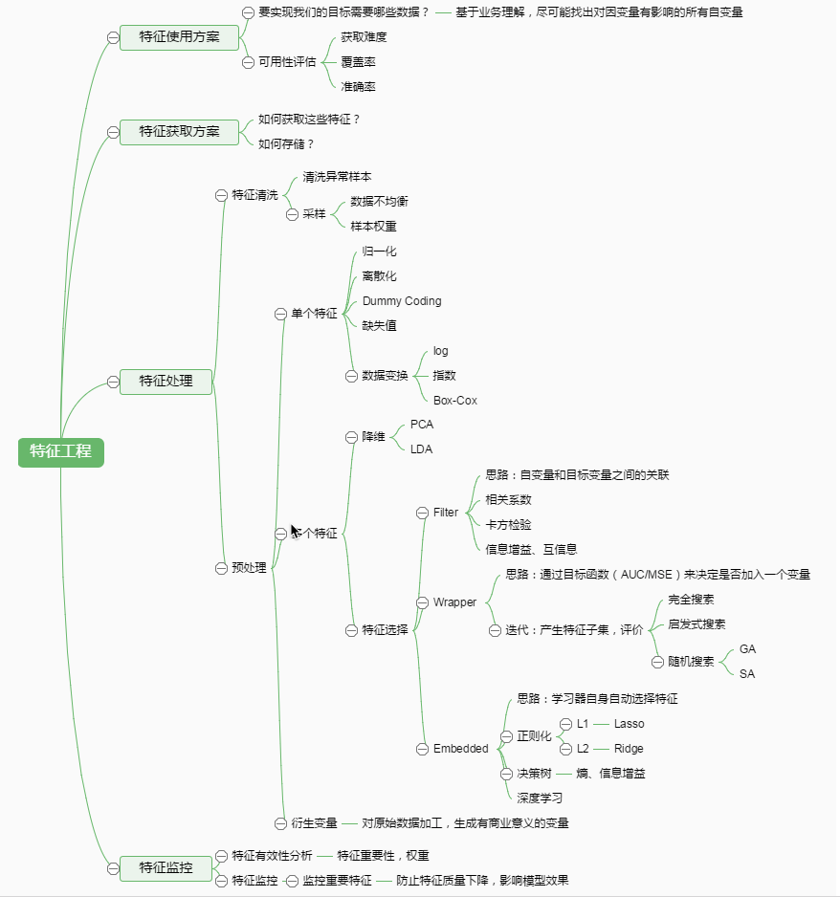
特征工程：最大限度地从原始数据中提取特征以供算法和模型使用的一项工程活动

Slide 4
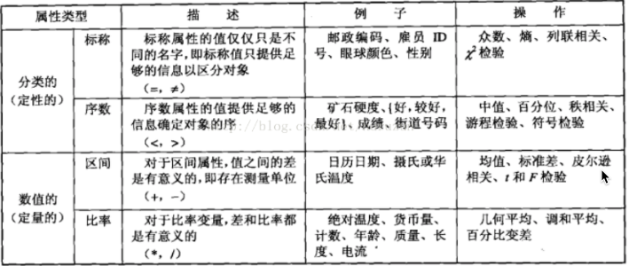
在解答为什么之前…
数据类型

Slide 5
为什么要做特征工程
采集的特征数据类型各种各样
机器学习遵循的法则，输入的数据带有噪声，输出的结果也带有噪声。当数据量很大的时候效果就更不理想。
去除不必要的特征，有助于提高模型准确率，也更有助于提高算法效率

Slide 7
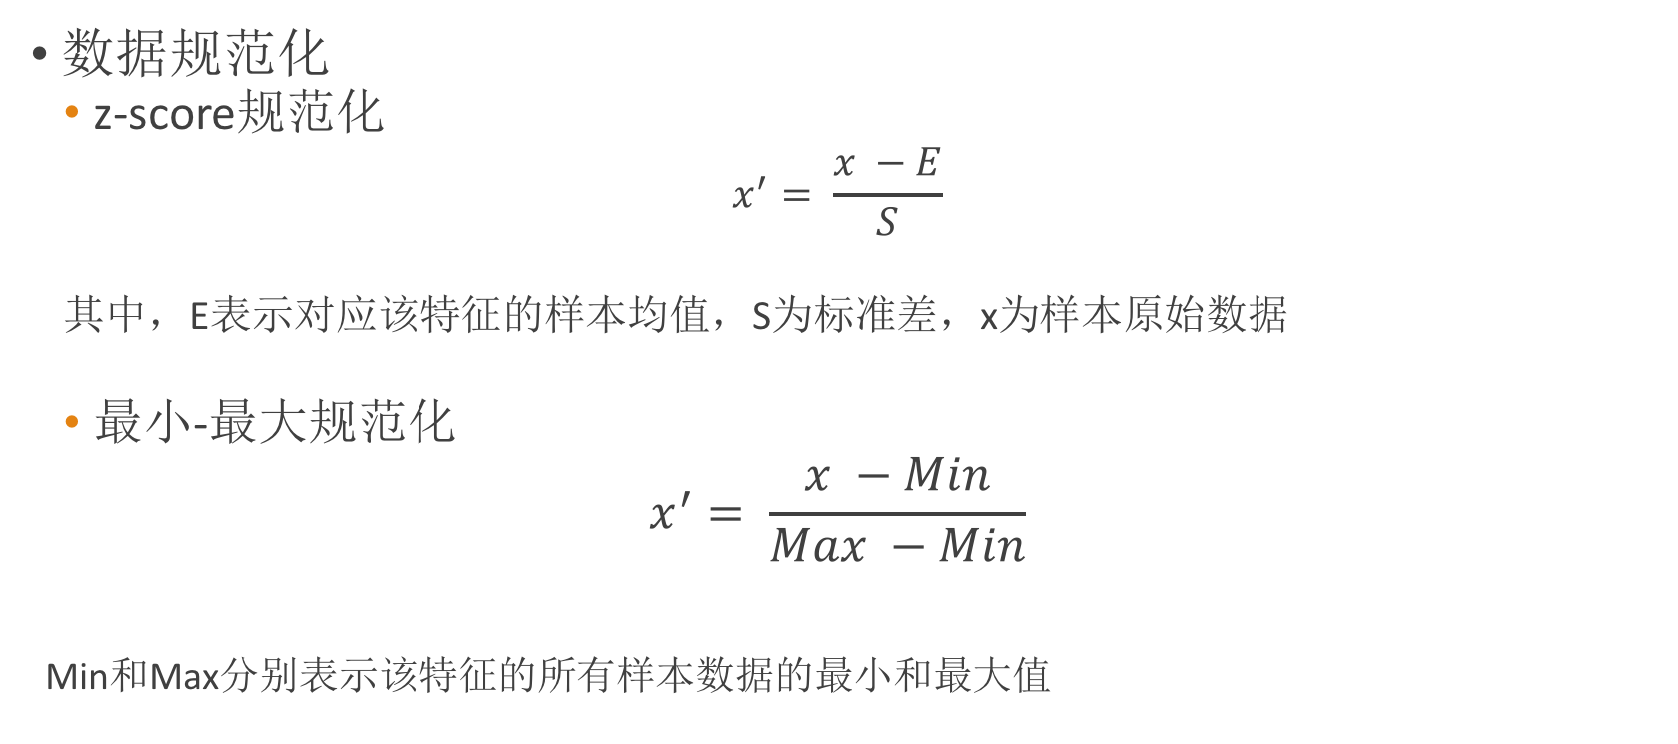
数据预处理 – 单个特征
数据规范化
z-score规范化
$$x^{′}= \frac{x −E}{S}$$
其中，E表示对应该特征的样本均值，S为标准差，x为样本原始数据
最小-最大规范化
$$x^{′}= \frac{x −Min}{Max −Min}$$
Min和Max分别表示该特征的所有样本数据的最小和最大值

Slide 8

数据预处理 – 单个特征
离散化
将连续型的数值特征按区间划分进行离散化
如 对定量特征的二值化：
哑编码（DummyCoding）
将离散型的数据转化为数值型特征
Notes:
哑编码：对于某个定性特征，如颜色，可能取值为red, green, blue,分别对应的特征类别编号为1,2,3。 对该特征进行哑编码，将color特征分成color_red, color_green, color_blue三种颜色， 若某个样本颜色取值为green，则对应的特征取值为0,1,0

Slide 9
数据预处理 – 单个特征
缺失值处理
如果缺值的样本占总数比例极高，可能直接舍弃该特征，作为特征加入的话，可能反倒带入noise，影响最后的结果了
如果缺值的样本适中，而该属性非连续值特征属性(比如说定量属性)，那就把NaN作为一个新类别，加到类别特征中
如果缺值的样本适中，而该属性为连续值特征属性，有时候我们会考虑给定一个step，然后把它离散化，之后把NaN作为一个特征取值加到属性类目中。
有些情况下，缺失的值个数并不是特别多，可以试着根据已有的值，对数据拟合进行补充。

Slide 10
数据预处理 – 多个特征
特征选择
Filter
思路：属性和目标属性之间的相关性
方法：方差，相关系数（Pearson相关系数），卡方检验，信息增益，互信息
Wrapper
思路：选取部分特征进行训练，确定是否加入一个特征
方法：通过迭代产生特征子集并进行训练，对结果进行评价。
逐步向前选择
逐步向后选择
向前选择和向后选择结合
Embedded
思路：借助自带特征选择方法的算法，由算法本身自行决定使用哪些特征和忽略哪些特征。
方法：LASSO，岭回归，决策树C4.5算法

Slide 11
数据预处理 – 降维
主成分分析（PCA）
线性判别分析（LDA）

Slide 12
数据预处理 – 特征构造
什么是特征构造
对已知特征进行加工，构造新的特征，以更好地刻画数据特性，帮助算法学习过程。
为什么需要特征构造
现有数据集中的数据未能很好地表达出背后的含义
怎样构造特征
需要一定的领域背景知识
需要一定的机器学习经验

Slide 13
sklearn
python里的机器学习算法库
提供了较完整的特征处理方法以及多种机器学习算法
代码示例
相关python库： numpy、pandas

Slide 14
总结
单个特征：规范化、离散化、哑编码、缺失值处理
多个特征：Filter、Wrapper、Embedded、降维
特征构造
机器学习库：sklearn numpy pandas
数据和特征决定了机器学习的上限，而模型和算法只是逼近这个上限而已

Slide 15
Q&A

Slide 16
Thanks！

